Slide 1
Patologías Vocales
Electivo Salud & Educación Vocal
Docente : Pamela Díaz G.
Segundo Semestre 2024

Slide 2
Patologías Vocales
Las alteraciones de la voz más comunes pueden ser divididas en dos grandes grupos:
1.Alteraciones Orgánicas .
En las alteraciones vocales orgánicas , las cuerdas vocales presentan algún tipo de anormalidad estructural , afectando la anatomía del pliegue vocal. .
Nódulos Vocales
Pólipos Vocales
Edema de Reinke
Granuloma y Ulcera de Contacto
Quistes
Laringitis Aguda y Crónica
Papiloma

Slide 3
2.Alteraciones Vocales Funcionales:
​
Alteraciones de la voz en ausencia de una patología estructural visible o patología neurológica.
Disfonía Músculo Tensional
Fatiga Vocal
Muda Incompleta o Puberfonía
Disfonía Conversiva

Slide 4
Alteraciones Vocales Neurológicas:
​Este tipo de alteraciones son producidas por algún desorden que afecta al sistema nervioso, ya sea central o periférico.
Parálisis de cuerda vocal
Disfonía espasmódica
Temblor de la voz

Slide 5
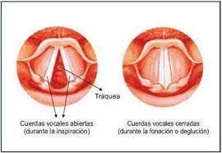
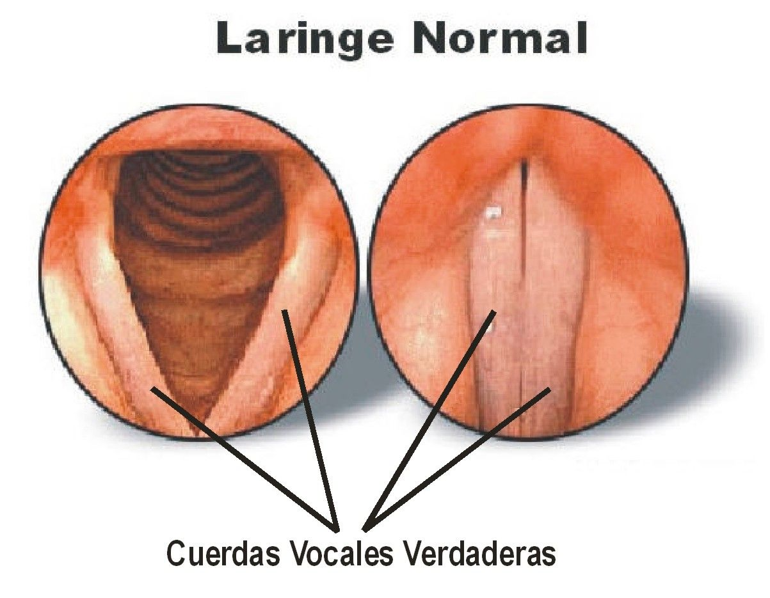
Cuerda Vocal Normal

Slide 6
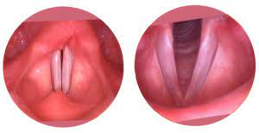

Slide 7
Nódulos Vocales
Cuál es la causa de los nódulos vocales?
La causa de los nódulos es el traumatismo vocal por esfuerzo vocal , que al aumentar la tensión y prolongarse en el tiempo, producirían una degeneración inflamatoria en la capa superficial con fibrosis, congestión vascular y edema .
Son lesiones frecuentes en personas que utilizan su voz con mala técnica vocal.
CONDUCTAS DE ABUSO Y MAL USO VOCAL

Slide 8
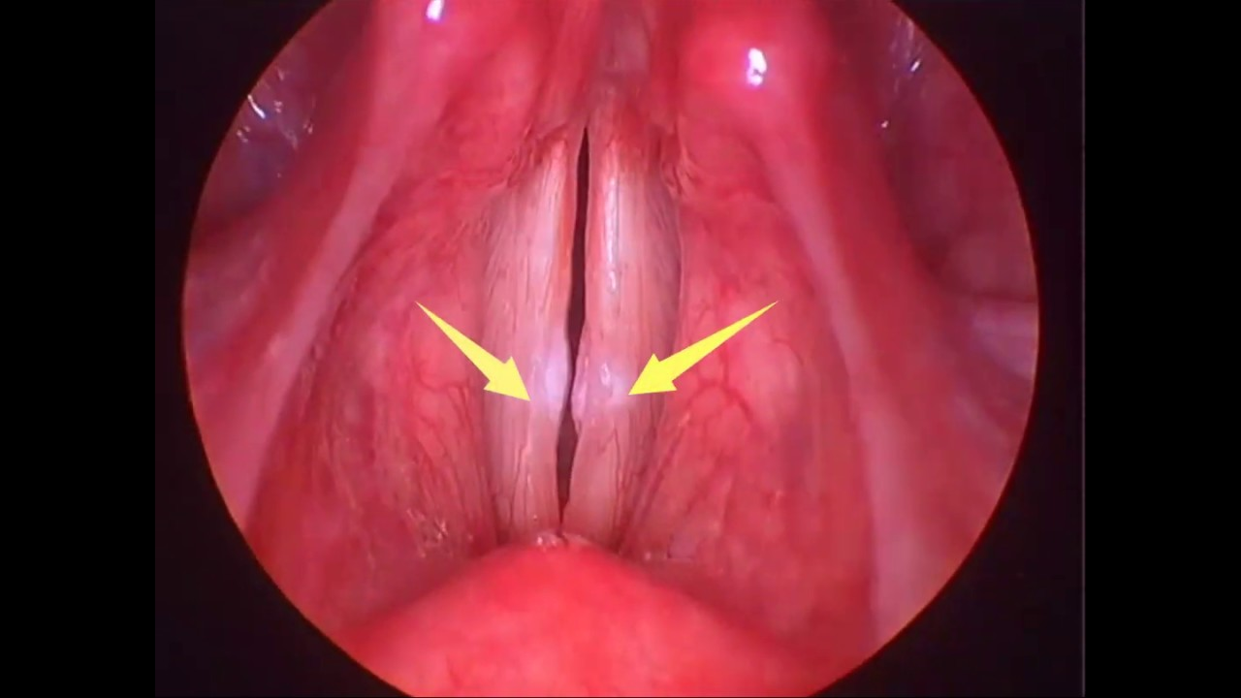

Slide 9
¿Cuál es la causa de los pólipos vocales?
Es una patología muy frecuente en los hombres adultos.
Su etiología no está completamente aclarada, pero se observa en usuarios que han presentado trauma agudo de la voz, anticoagulantes, hipotiroidismo, o pueden ser de origen inflamatorio, alérgico, inmunológico o traumático.
Existe una incidencia de un 80% de pólipos en personas fumadoras.
Con mucha frecuencia generan síntomas de carraspeo , fatiga vocal , irritación laríngea , cuerpo extraño en la garganta .
Es voz canta se encuentra limitada , irregular , y difícilmente practicable .

Slide 10
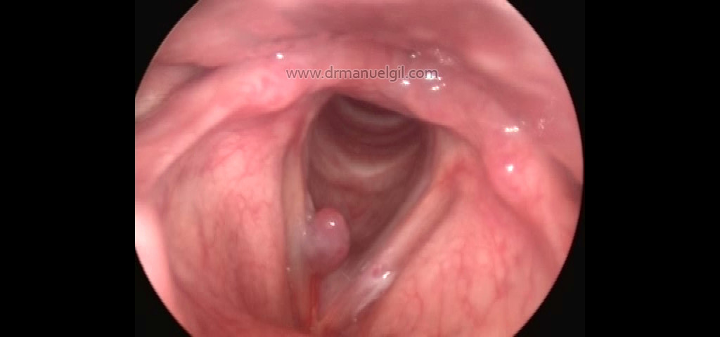

Slide 11
Qué son los Quistes ?
Los quistes se localizan en la capa superficial de la cuerda y pueden ser de dos tipos.
Los principales síntomas son tos , roquera , dolor de garganta
Los quistes de retención son atribuibles a trauma fonatorio o abuso vocal , el reflujo faringolaringeo y las infecciones de las vías respiratorias altas .
Los quistes epidérmicos a conductas de abuso vocal .

Slide 12
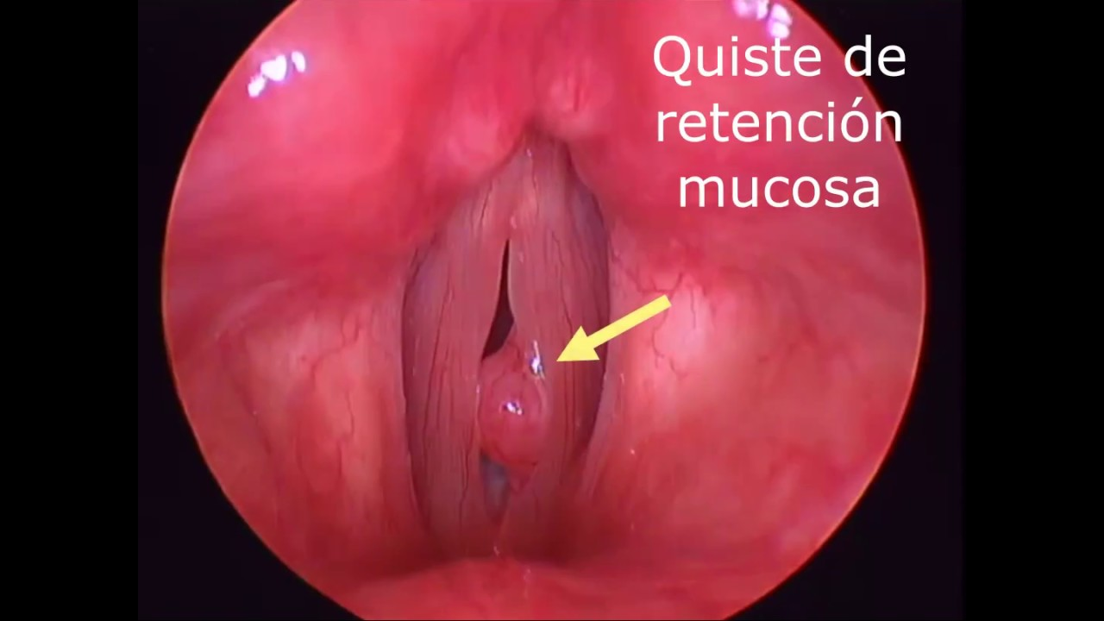

Slide 13
Papilomatosis
Los papilomas son lesiones verrugosas que se desarrollan en el epitelio e invaden más profundamente en músculo de la cuerda vocal.
Los papilomas son tumores persistentes causados por virus.
frecuente, esta alteración puede comenzar en edad adulta.
En los niños el desarrollo de los papilomas usualmente disminuye con la edad y a menudo desaparecen durante la pubertad.
​

Slide 14
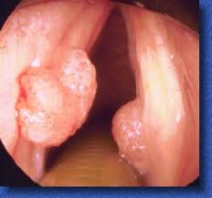

Slide 15
Laringitis Crónica
El término de laringitis es usado para describir una inflamación de la mucosa de las cuerdas vocales, causando una disfonía de leve a severa con disminución del tono de la voz y quiebres vocales intermitentes.
En casos muy severos, se pude producir afonía (ausencia completa de voz.

Slide 16
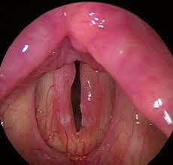

Slide 17
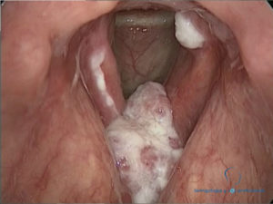
Cáncer Laríngeo
La etiología es diversa pero esta asociada al consumo de tabaco y al alcohol . Los síntomas frecuentes son disfonías y ronquera persistente .

Slide 18
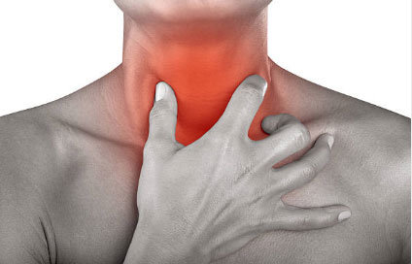

Slide 19
Disfonía Musculo Tensional (DMT)
¿Qué es la Disfonía Músculo Tensional?
Los estudiantes con disfonía musculo tensional presentan una tensión laríngea y faríngea aumentada, con laringe elevada, tensión suprahioidea, rigidez y tensión muscular en hombros, cuello y mandíbula, voz soplada, con cuerdas vocales tensas, presencia de edema de cuerdas vocales.
Si esta situación se mantiene lleva a cambios en la mucosa cordal .

Slide 20
Cuál es la causa de la disfonía Músculo Tensional?
Los usuarios con esta alteración vocal reportan dolor muscular en zonas laríngeas y vecinas a la laringe.
El estrés emocional o conflictos interpersonales son elementos importantes asociados comúnmente a la disfonía musculo tensional.
Además, un uso muscular inadecuado de la voz y abuso vocal son factores importantes.

Slide 21
Disfonía Psicológica
Es un cuadro de disfonía funcional más frecuente en mujeres, de inicio súbito, asociado a un evento precipitante, en el cual no hay historia de enfermedad laríngea.
Se presenta como síntoma aislado sin otros síntomas.
¿Cuál es la causa de la disfonía conversiva?
De base siempre hay cuadros psicológicos importantes como depresión mayor, muerte de un familiar, abandono, separación matrimonial, etc.
El estrés y tensión psíquica induce a una reacción psicológica de conversión. Esta reacción es un intento directo de desviar o cambiar la atención del problema real. Permite que el paciente dirija su atención en la voz en vez de la verdadera fuente estrés o conflicto emocional. Los cambios de la voz son métodos inconscientes para evitar los fuertes conflictos interpersonales que causan el estrés, la depresión o la ansiedad.

Slide 22
Programa de higiene de la Voz.

Slide 23
Lo que nunca debemos olvidar !!
Beber dos litros de agua al día
Disminuir los azucares
No es recomendable comer después de las 21.00
No beber líquidos mientras esta almorzando o cenando
Eliminar alimentos picantes , condimentados y mucha fritura
No consumir alkas o productos para la garganta con alcohol
Descanso
“ Vida simple , pensamiento elevado “

